Slide 1
Open practica
Paul Logman | Leiden

Slide 2
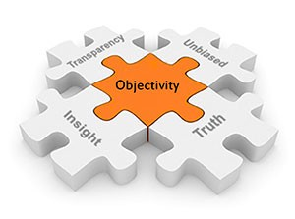
Objectiviteit
Belangrijk in de wereld van vandaag
En heel belangrijk in de natuurkunde!
Hoe kunnen we (al) onze leerlingen leren om objectief te denken?
      © 2018 Rebecca Baez
Notes:
Fake news.

Slide 3
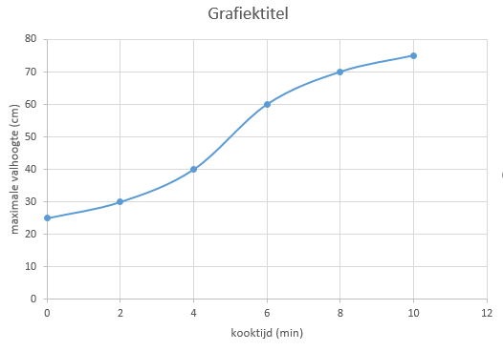
Inhoudsopgave
Concepten & Practica
Open practica
Implementatie
  Per leerjaar
  Experimenteren/ontwerpen/modelleren/theorie
  Eisen per jaar
  Nakijken
  Tijdsinvestering
Ideeën bedenken
Resultaten
  Voorbeelden
  Differentiatie
Discussie: andere vakken

Slide 4
Concepten
Concepten zijn altijd op aspecten uit te breiden
Plaatje met theorie, modellen, representaties, experimenten, toepassingen, contexten, alledaagse leven, didactiek, preconcepten, geschiedenis, relaties met andere concepten
Er is niemand die ook maar van één concept alles weet: kennis over een concept valt dus altijd uit te breiden

Slide 5
Concepten
Concept
Relaties met andere concepten
Modellen
Experimenten
Toepassingen
Didactiek
Geschiedenis
Etc..
Notes:
Concepten zijn altijd op aspecten uit te breiden
Plaatje met theorie, modellen, representaties, experimenten, toepassingen, contexten, alledaagse leven, didactiek, preconcepten, geschiedenis, relaties met andere concepten
Er is niemand die ook maar van één concept alles weet: kennis over een concept valt dus altijd uit te breiden

Slide 6
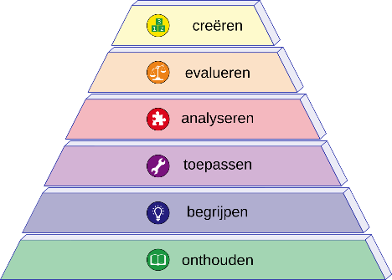
Bloom
Welke niveaus van Bloom kun je spontaan terugvinden in verschillende leeractiviteiten?
Opgaven → niveaus 1,2,3
Kookboekpractica → 1,2,3?
Gesloten practica → Weinig reflectie behalve bij vraag om verbetering (Holmes) → alle niveaus ‘hands on’ maar niet ‘minds on’ (van den Berg)
Open practica → alle niveaus én ‘minds on’
Krathwohl, 2002

Slide 7
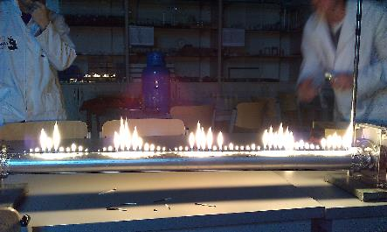
Meten van kennis van concepten
Als een bepaald aspect spontaan gebruikt wordt, weet je zeker dat dat aspect van het concept beheerst wordt.
RRRResonantie – meneer Verheij

Slide 8
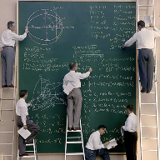
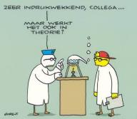
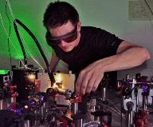
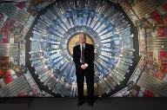
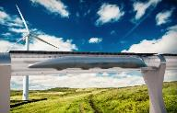
Doelen practica: wat doen natuurkundigen
Theoretische fysica? | Theoretische fysica? | Experimentele fysica? | Experimentele fysica? | Technische fysica?
Ontwikkelen nieuwe theorieën uit bestaande theorieën | Ontwikkelen nieuwe theorieën uit experimenten | Meten aan verschijnselen | Bouwen meetapparatuur | Ontwerpen van alles
FYSICA!

Slide 9
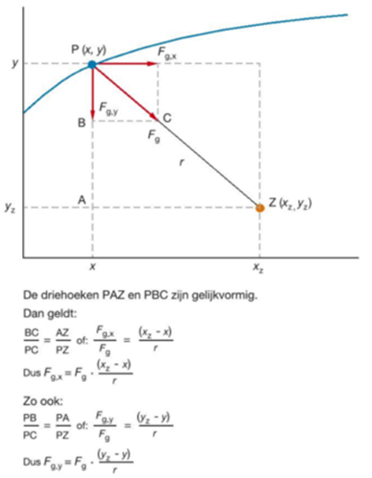

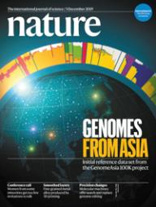
Natuurkunde!
Niet zo gek dat bijna alle natuurkunde artikelen over open practica gaan → geeft niveau aan van onderzoek!

Slide 10
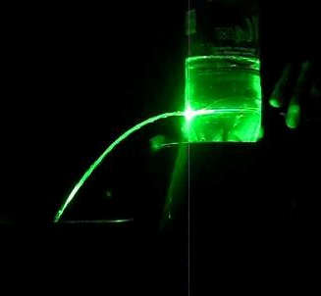
Gesloten practica
Gesloten practica goed te gebruiken als voorbereiding:
Apparaatvaardigheden,
Versterken van gebruik natuurkundige kennis
  niet alleen in theorie maar ook in praktijk (bv. lengte slinger)
Analysevaardigheden (Holmes)
  (metingen, grafieken, foutmarges, fitten, etc.)
Specifieke onderzoeksvaardigheden (Pols)

Slide 11
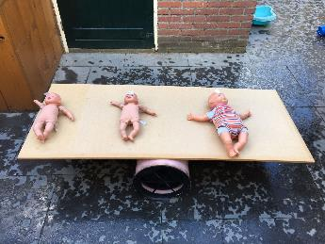
Open practica: coherente vaardigheden
Open practica ontwikkelen coherente onderzoeksvaardigheden en niet los (Etkina)
  meetplan, analyseplan, betrouwbare metingen, navolgbare analyse, presentatie
Differentiatie naar perspectieven (Janssen)
  Experimenteren, modelleren, ontwerpen, theorie
Differentiatie naar interesse
Differentiatie naar ontwikkelingsniveau leerling
  zowel qua kennis als onderzoeksvaardigheden
Motiverend (keuze)

Slide 12
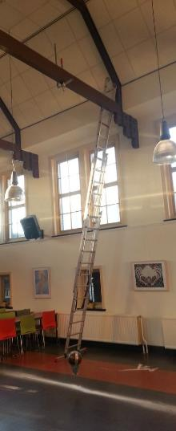
Implementatie open practica
Begonnen in hoogste leerjaar en dan teruggewerkt
Experimenteren, ontwerpen, modelleren of theorie
Eisen per jaar:
een natuurkundig experiment uitvoeren
iets meten
grafiek (iets meten tegen iets anders)
nauwkeurigheid & significantie
formule uit metingen halen
minimaal 2 aspecten van theorie, modelleren, ontwerpen en experimenteren
Notes:
Vrij in te vullen door docenten.
Zo’n overzicht kan naar de leerlingen.
Niveaus Bloom versus deze jaargangen?
Leerdoelen practicum met niveaus Bloom verwerken in niveaus rubrics.

Slide 13
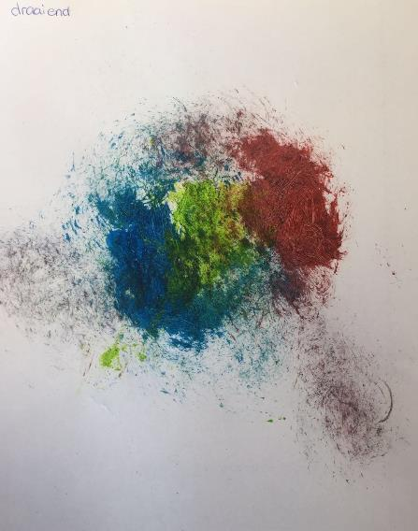
Implementatie open practica
Nakijken
  niveau (cijfermaximum),
  eigen keuze (10%),
  indeling (10%),
  meetplan & analyseplan (20%),
  betrouwbare resultaten & navolgbare analyse (20%),
  conclusies & vervolgonderzoek (15%),
  logboek (5%),
  planning (10%),
  overleg (10%)
  Eventueel nadruk te leggen op bepaald aspect
Samenwerking – taakverdeling & cijferverdeling?
Notes:
Vrij in te vullen door docenten.
Zo’n overzicht kan naar de leerlingen.
Niveaus Bloom versus deze jaargangen?
Leerdoelen practicum met niveaus Bloom verwerken in niveaus rubrics.

Slide 14
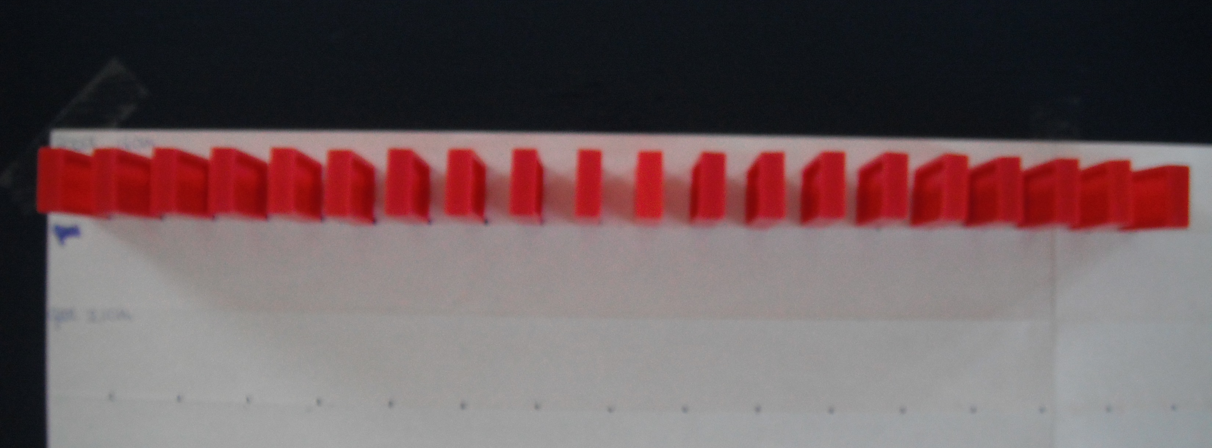
Implementatie open practica
Tijdsinvestering leerlingen
Tijdseisen per jaar (inclusief 25% schrijven):
geen ondergrens
2 uur pp
2,5 uur pp
5 uur pp
15 uur pp
20 uur pp (deadline het vroegst)
Tijdsinvestering docent & TOA
Notes:
Goed, de lans voor open practica is gebroken. Hoe nu open practica te implementeren?
Begonnen in jaar 6 en teruggewerkt naar jaar 1.
Hoogste niveau 2 van de 3 experiment/ontwerpen, modelleren, theorie.

Slide 15
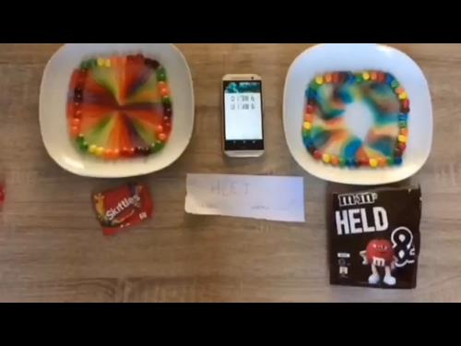
Ideeën bedenken
Grootste probleem!
Concept cartoons (van den Berg, Kruit)
Ideeënmatrix/lijst met onderwerpen
Brainstorm, keuze, brainstorm, keuze, etc. Gelukkig is er internet!
Notes:
Goed, de lans voor open practica is gebroken. Hoe nu open practica te implementeren?

Slide 16
Ideeën matrix
 | Experimenteren | Ontwerpen | Modelleren | Theorie
Bewegingen
Krachten
Licht
Elektriciteit
Energie
Warmte
Trillingen
Magnetisme
Elektromagnetisme
Gassen
Geluid
Radioactiviteit
Atoomfysica
Kernfysica
Astronomie
Think outside
the Matrix!
Notes:
Goed, de lans voor open practica is gebroken. Hoe nu open practica te implementeren?

Slide 17
Ideeënmatrix
Brainstorm, keuze, brainstorm, keuze, etc.
Bewegen → Sport → Welke sport? → Welk aspect?
Gelukkig is er internet!
Think outside of the matrix!
Notes:
Goed, de lans voor open practica is gebroken. Hoe nu open practica te implementeren?

Slide 18

Ideeënmatrix
Brainstorm,
keuze,
brainstorm,
keuze,
etc.
Gelukkig is er internet!
Think outside of the matrix!
Notes:
Goed, de lans voor open practica is gebroken. Hoe nu open practica te implementeren?

Slide 19
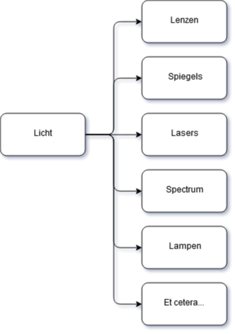
Ideeënmatrix
Brainstorm,
keuze,
brainstorm,
keuze,
etc.
Gelukkig is er internet!
Think outside of the matrix!
Notes:
Goed, de lans voor open practica is gebroken. Hoe nu open practica te implementeren?

Slide 20
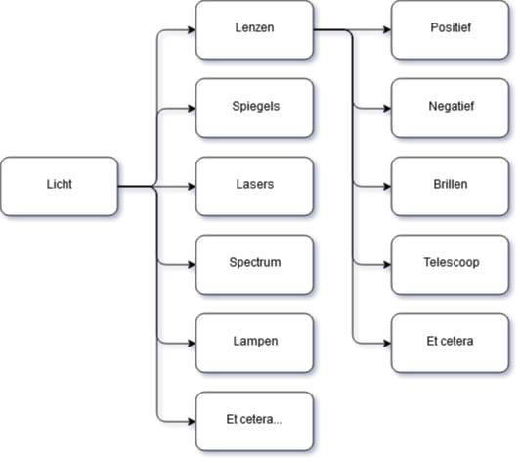
Ideeënmatrix
Brainstorm,
keuze,
brainstorm,
keuze,
etc.
Gelukkig is er internet!
Think outside of the matrix!
Notes:
Goed, de lans voor open practica is gebroken. Hoe nu open practica te implementeren?

Slide 21
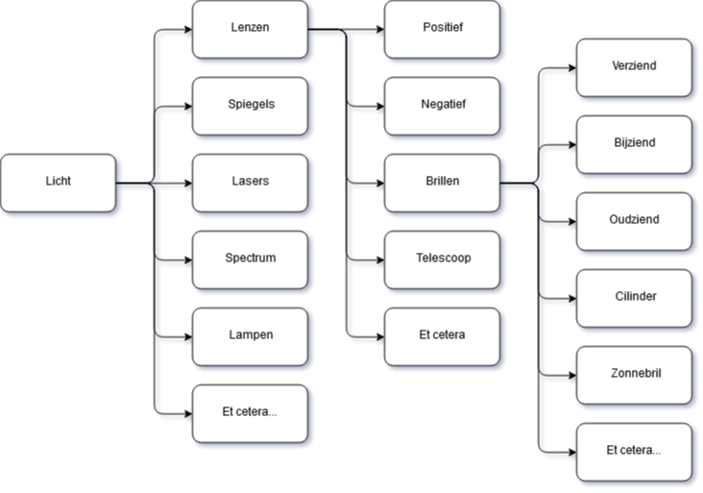
Ideeënmatrix
Brainstorm,
keuze,
brainstorm,
keuze,
etc.
Gelukkig is er internet!
Think outside of the matrix!
Notes:
Goed, de lans voor open practica is gebroken. Hoe nu open practica te implementeren?

Slide 22
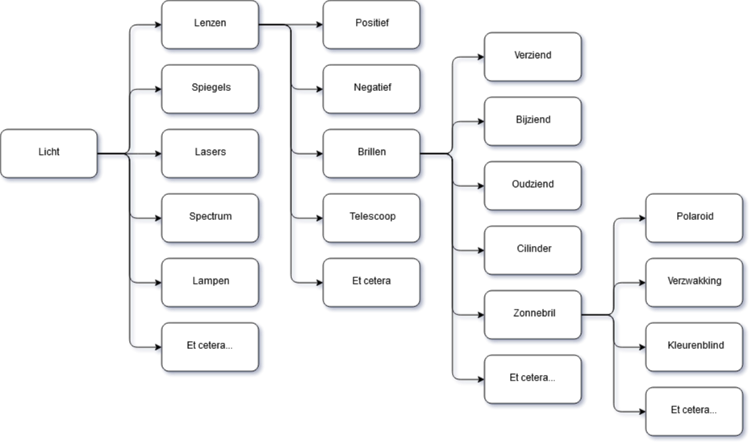
Ideeënmatrix
Brainstorm,
keuze,
brainstorm,
keuze,
etc.
Gelukkig is er internet!
Think outside of the matrix!
Notes:
Goed, de lans voor open practica is gebroken. Hoe nu open practica te implementeren?

Slide 23
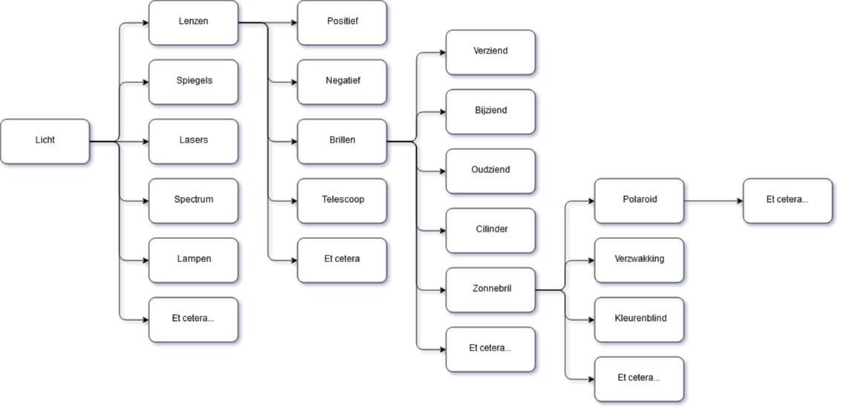
Ideeënmatrix
Brainstorm,
keuze,
brainstorm,
keuze,
etc.
Gelukkig is er internet!
Think outside of the matrix!
Notes:
Goed, de lans voor open practica is gebroken. Hoe nu open practica te implementeren?

Slide 24
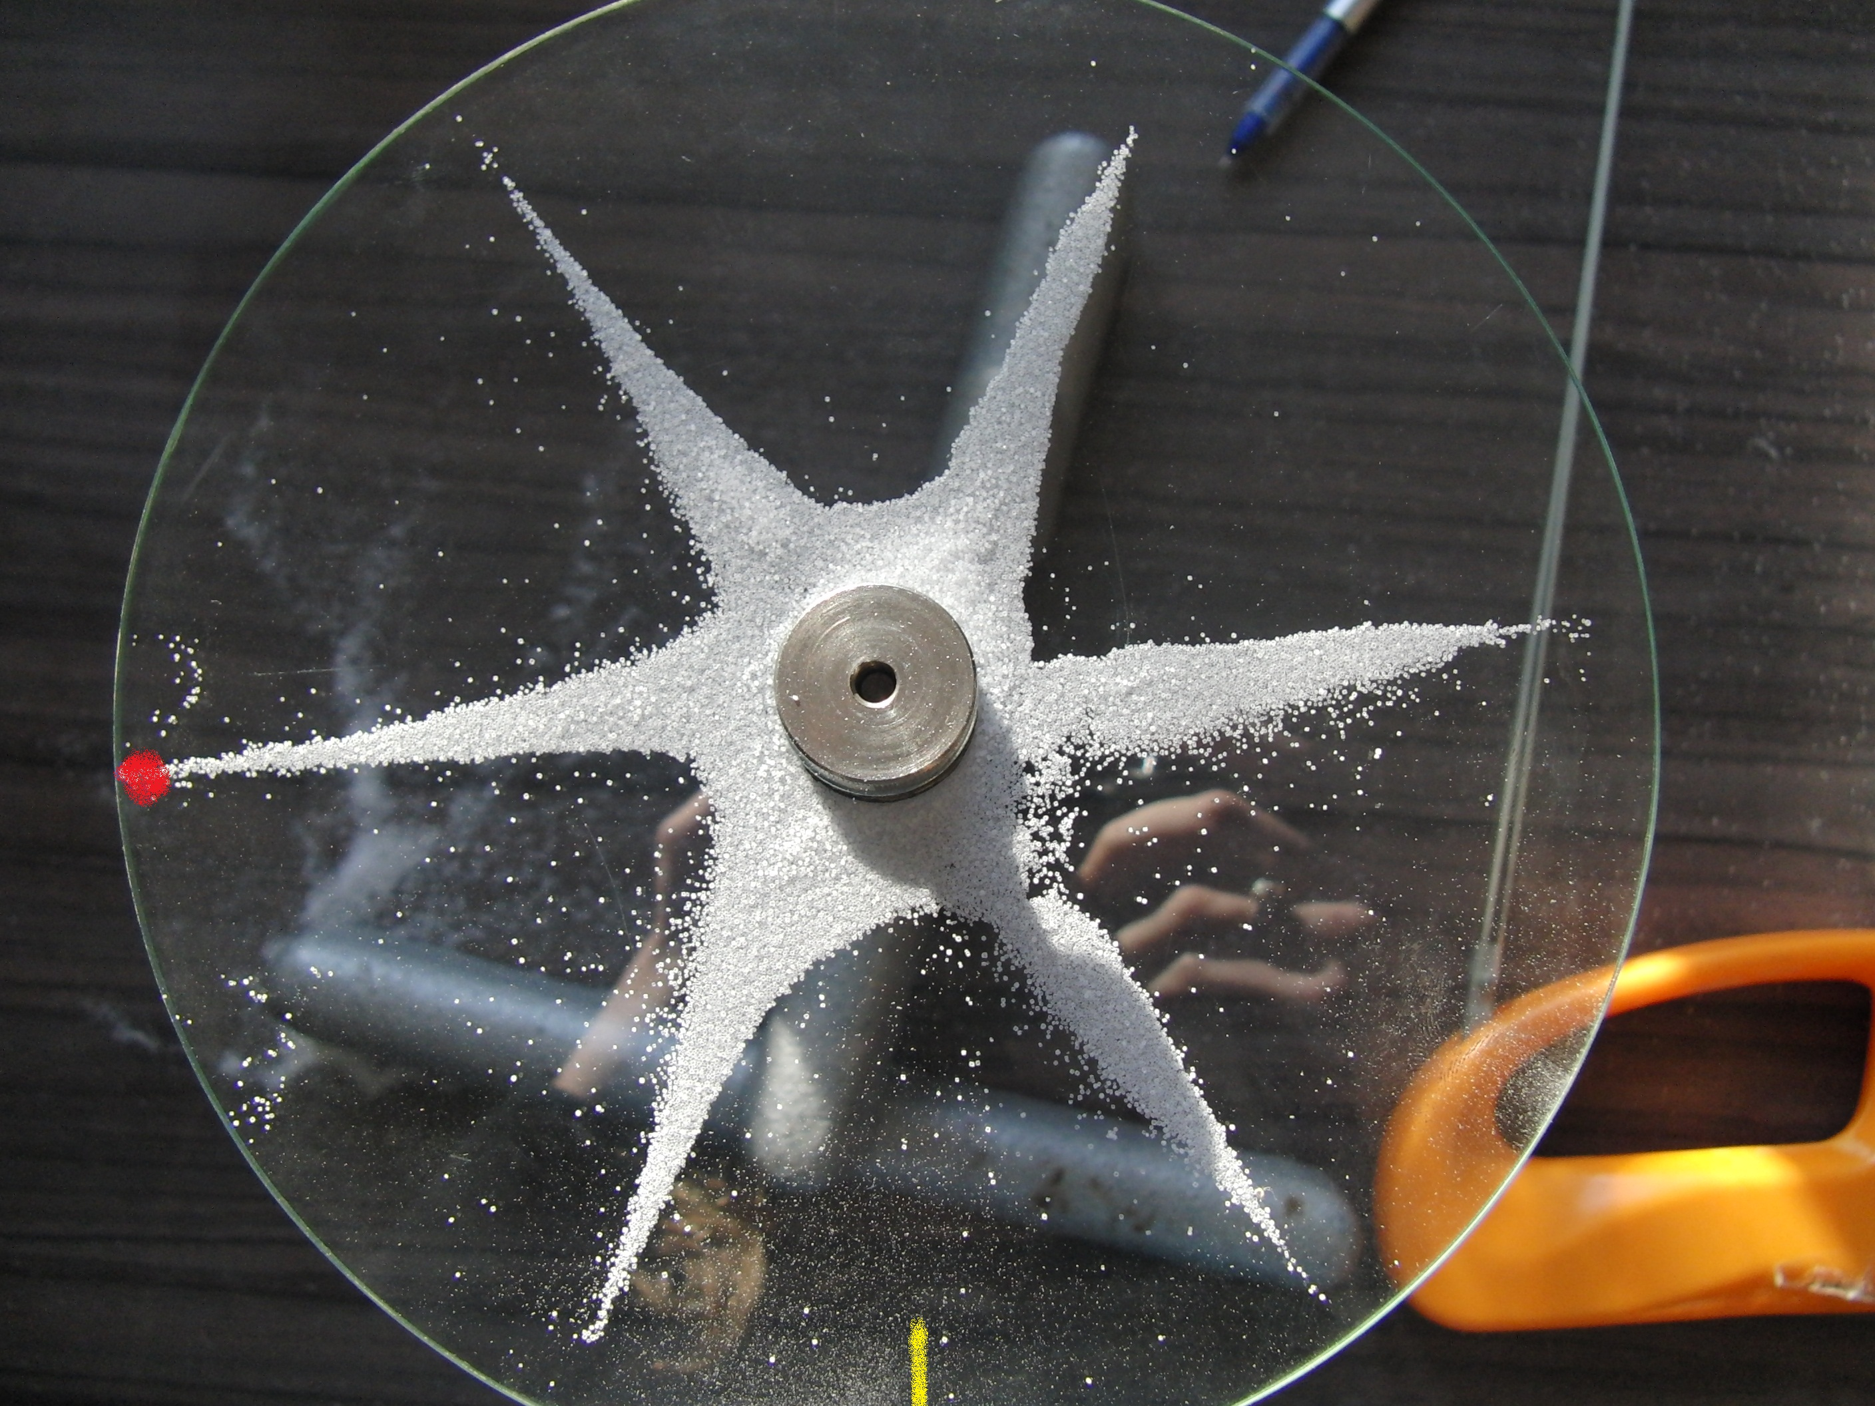
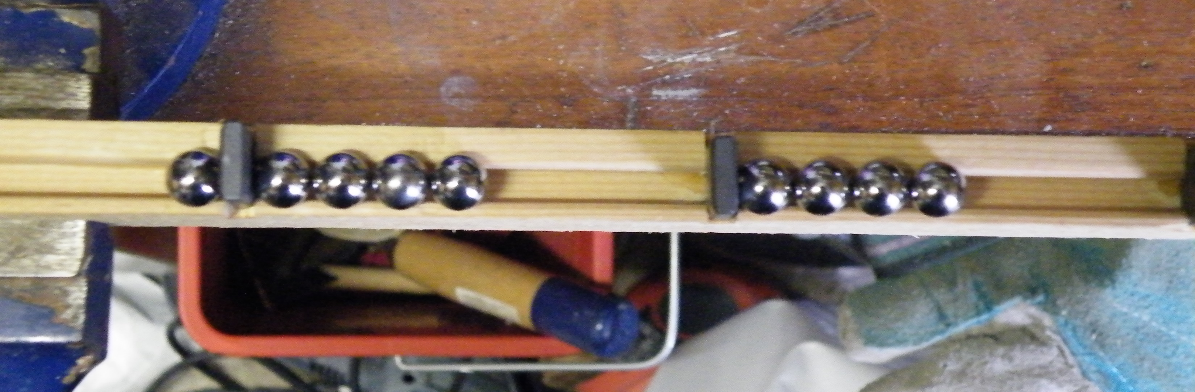
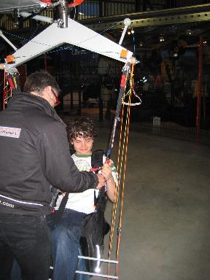
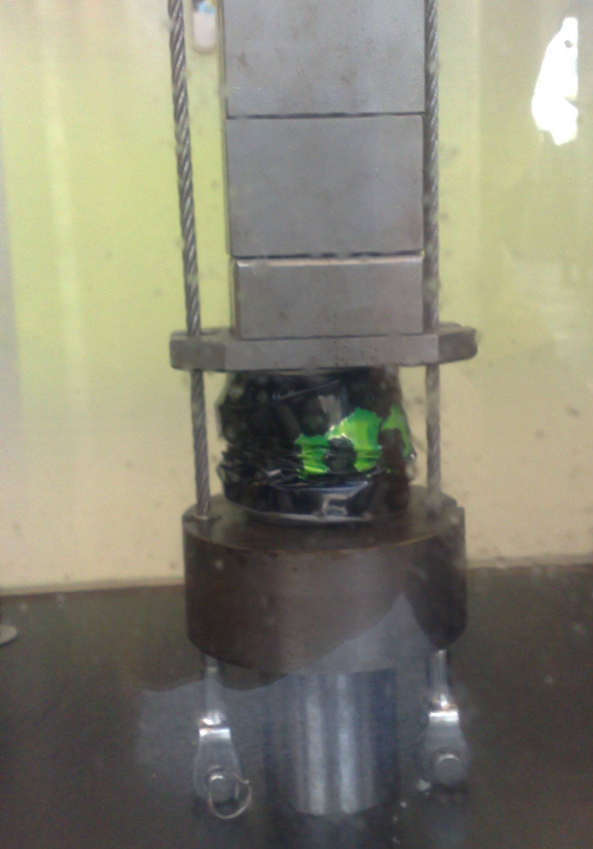
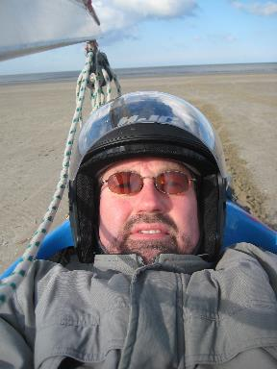
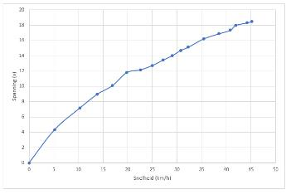
Resultaten leerlingen
Video
Notes:
Niet alleen leuk voor de leerlingen, maar ook voor de voorraad demonstraties! En vaak ook voor de docent erg leuk!

Slide 25
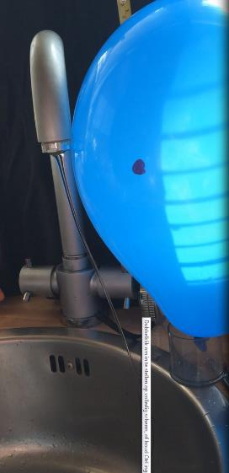
Open practica bij andere vakken?
      Moeilijk te implementeren bij Scheikunde & Biologie: waarom?
      Gaan die vakken dieper op de stof in?
      Gebruiken ze modellen meer dan dat ze ze maken of testen?
      Gaan ze verder weg van de alledaagse praktijk?
      Is natuurkunde alomvattender?
      Zijn bi/sk practica niet eenvoudig om uit te voeren?
      Of leert men vooral meetprotocollen?

Slide 26
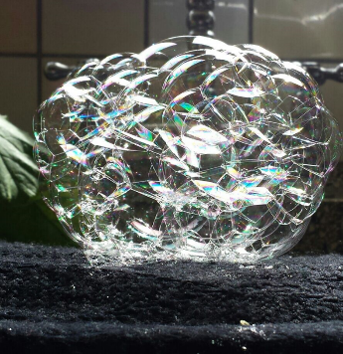
Conclusie
Open practica ontwikkelen coherente onderzoeksvaardigheden en niet los (Etkina)
  meetplan, analyseplan, betrouwbare metingen, navolgbare analyse, presentatie
Differentiatie naar perspectieven (Janssen)
  Experimenteren, modelleren, ontwerpen, theorie
Differentiatie naar interesse
Differentiatie naar ontwikkelingsniveau leerling
  zowel qua kennis als onderzoeksvaardigheden
Motiverend (de keuze is reuze!)

Slide 27
Objectiviteit
      Of moeten we objectief vaststellen dat objectiviteit niet bestaat?
      https://arxiv.org/pdf/1902.05080.pdf
      © 2019 Massimiliano Proietti
Notes:
Vertel het niet aan politici, want die gaan hiermee aan de haal!

Slide 28
Bedankt voor de aandacht!

